Slide 1

University of Information Technology - UIT
THỊ GIÁC MÁY TÍNH NÂNG CAO – CS331.N12.KHCL
CS231 - Nhập Môn Thị Giác Máy Tính
PHÁT HIỆN LÀN ĐƯỜNG CHO XE TỰ LÁI
Giáo viên hướng dẫn:
TS. Mai Tiến Dũng
Sinh viên thực hiện:
Nguyễn Quốc Khánh – 20521452
Đinh Phương Nam – 20520641

Slide 2
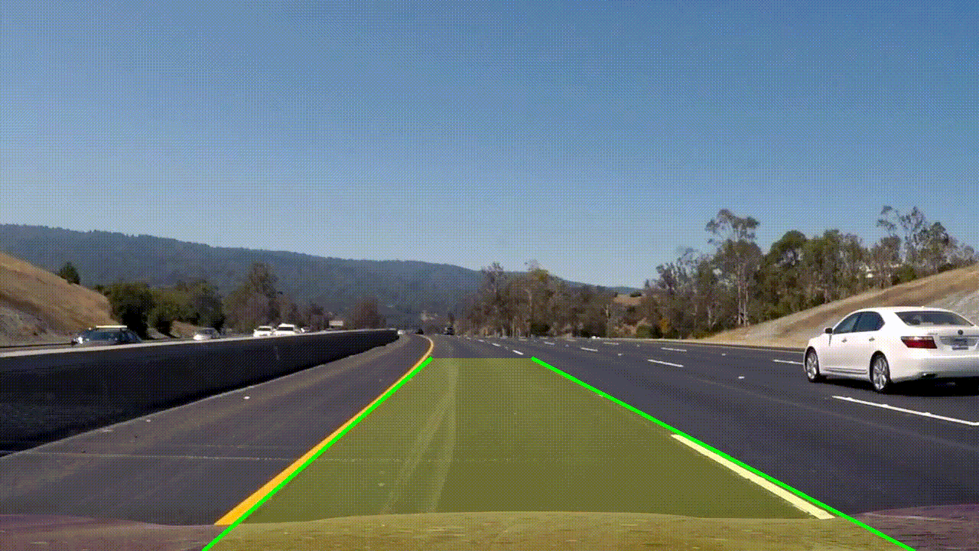
Nội dung báo cáo
Giới thiệu bài toán
Yêu cầu và thách thức
Các phương pháp phát hiện làn đường
Hướng tiếp cận thực hiện
Phương pháp thông thường
Phương pháp học sâu
Kết quả và đánh giá
Kết luận

Slide 3
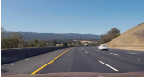
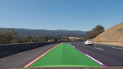
1. Giới thiệu bài toán
ADAS – Advanced Driver Assistence Systems hỗ trợ con người điều khiển lái xe an toàn và thuận tiện hơn.
Phát hiện làn đường
Xác định ranh giới (bounding) các làn đường
Định vị và theo dõi (tracking) làn đường
trong thời gian thực.
Output Video
Image / Frame
Output Image
Notes:
ADAS là viết tắt của "Advanced Driver Assistance Systems" (Hệ thống Hỗ trợ Lái tự động). ADAS là một tập hợp các công nghệ và tính năng được tích hợp vào ô tô nhằm cung cấp hỗ trợ cho người lái trong quá trình lái xe, tăng cường an toàn và giảm tải công việc cho người lái
lane detection được sử dụng để cung cấp thông tin về làn đường cho hệ thống nhận dạng làn đường, hệ thống cảnh báo làn đường hoặc để hướng dẫn và duy trì lái xe trong làn đường. Điều này giúp tăng cường an toàn, giảm nguy cơ va chạm và hỗ trợ người lái trong quá trình.
Phát hiện làn đường sẽ có 2 tác vụ chính
xác định ranh giới của các làn đường lái xe trong video hoặc hình ảnh về cảnh đường.
Định vị và theo dõi chính xác vạch kẻ đường trong thời gian thực, ngay cả trong những điều kiện khó khăn như ánh sáng kém, ánh sáng chói hoặc bố cục đường phức tạp.
Input (đầu vào) của bài toán là một hình ảnh hoặc một khung hình trong video.
Output (đầu ra) của bài toán là hình ảnh/video đã được xử lý và vẽ thêm tập hợp đường kẻ phân chia làn đường hoặc đánh dấu làn đường đang di chuyện cho phép xác định vị trí và hướng di chuyển của các phương tiện . Ngoài ra tùy thuộc vào ứng dụng cụ thể có thể tính toán thêm thông tin như vị trí và độ cong của các làn đường, hoặc phát hiện các hành vi vi phạm liên quan đến làn đường (ví dụ: đi lạc làn, lấn làn, vượt đèn đỏ) hoặc các phương tiện đang tham gia giao thông

Slide 4
2. Yêu cầu và thách thức
YÊU CẦU | THÁCH THỨC
Độ chính xác cao | Độ phức tạp môi trường
Tính toán thời gian thực | Thay đổi của đường
Đáp ứng đa dạng | Nhiễu và mất mát thông tin
Các yêu cầu giao thông đặc biệt | Đa dạng điều kiện giao thông
Notes:
Yêu cầu:
Độ chính xác cao: Hệ thống phát hiện làn đường cần đảm bảo độ chính xác cao để đưa ra các dự đoán chính xác về vị trí và hình dạng của làn đường.
Tính thời gian thực: Hệ thống phải hoạt động ở tốc độ thời gian thực để đáp ứng các yêu cầu thời gian thực trong môi trường giao thông.
Khả năng hoạt động trong các điều kiện khác nhau: Hệ thống phải có khả năng phát hiện làn đường đáng tin cậy trong các điều kiện ánh sáng khác nhau, bụi, mưa, sương mù, đường xấu, v.v.
Khả năng phát hiện các biểu hiện đặc biệt: Hệ thống cần có khả năng phát hiện và xử lý các biểu hiện đặc biệt trên đường như đường vòng, đường hẹp, đường với làn đường chia cắt, v.v.
Thách thức:
Độ phức tạp của môi trường: Môi trường giao thông thường rất phức tạp và đa dạng, với nhiều yếu tố gây nhiễu như các phương tiện khác, người đi bộ, biển báo, v.v. Điều này tạo ra thách thức trong việc phân biệt và phát hiện đúng làn đường.
Thay đổi của đường: Đường có thể thay đổi theo thời gian, như việc xây dựng mới, sửa chữa, hoặc thay đổi cấu trúc. Hệ thống phải có khả năng thích ứng và cập nhật để phát hiện chính xác các thay đổi này.
Nhiễu và sự mất mát thông tin: Các yếu tố như ánh sáng yếu, nhiễu hình ảnh, che mờ, hay mất mát thông tin trên hình ảnh có thể ảnh hưởng đến khả năng phát hiện làn đường.
Đa dạng của các điều kiện giao thông: Các điều kiện giao thông có thể khác nhau, từ đường phố đông đúc đến đường vắng, từ tốc độ cao đến tốc độ thấp. Hệ thống phải xử lý được đa dạng này và đưa ra các dự đoán chính xác.

Slide 5
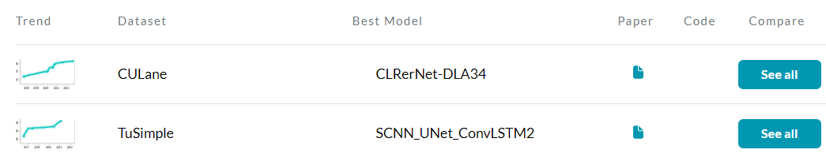
3. Các phương pháp phát hiện làn đường
Phương pháp xử lý ảnh thông thường
Hough Transform
Edge Detection
Bilateral Fitler
Phương pháp dựa trên Deep Leanrning
Sementic Segmentation
Instance Segmentation
Các mô hình SOTA
Notes:
Phương pháp xử lý ảnh thông thường:
Hough Transform: phát hiện các đường thẳng trong hình ảnh bằng cách biểu diễn chúng dưới dạng các tham số trong không gian Hough.
Edge Detection: Sử dụng các thuật toán như Canny, Sobel để tìm ra các biên cạnh trong hình
Bilateral Filter: lọc ảnh thụ động được sử dụng để giảm nhiễu và làm mờ hình ảnh, giúp làm rõ cấu trúc và đường viền trong ảnh.
Phương pháp dựa trên Deep Learning:
Semantic Segmentation: Sử dụng mạng nơ-ron sâu để phân đoạn (segment) từng pixel trong hình ảnh thành phân đoạn các pixel làn đường và nền.
Instance Segmentation: Tương tự như semantic segmentation, nhưng thay vì phân đoạn theo lớp, instance segmentation phân đoạn từng đối tượng riêng lẻ từ đó phân biệt và đánh dấu từng làn đường riêng biệt.
Các mô hình SOTA (State-of-the-Art): Các mô hình đạt được kết quả tốt nhất và tiên tiến nhất trong lĩnh vực phát hiện làn đường, thường sử dụng deep learning và kết hợp các kỹ thuật phân đoạn và xử lý ảnh khác để nhận dạng và phân đoạn làn đường một cách chính xác.

Slide 6
3. Các phương pháp phát hiện làn đường
Phương pháp xử lý ảnh thông thường
Hough Transform
Edge Detection
Bilateral Fitler
Phương pháp dựa trên Deep Leanrning
Sementic Segmentation
Instance Segmentation
Các mô hình SOTA
Sử dụng các tham số điều chỉnh thủ công
Nhạy cảm với điều kiện mội trường
Khả năng và kết quả phát hiện tốt hơn
Yêu cầu tính toán cao:
Chậm
GPU để tăng tốc độ huấn luyện
Cần đánh nhãn (label) trên từng pixel

Slide 7
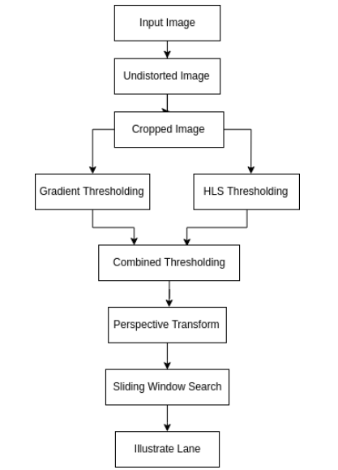
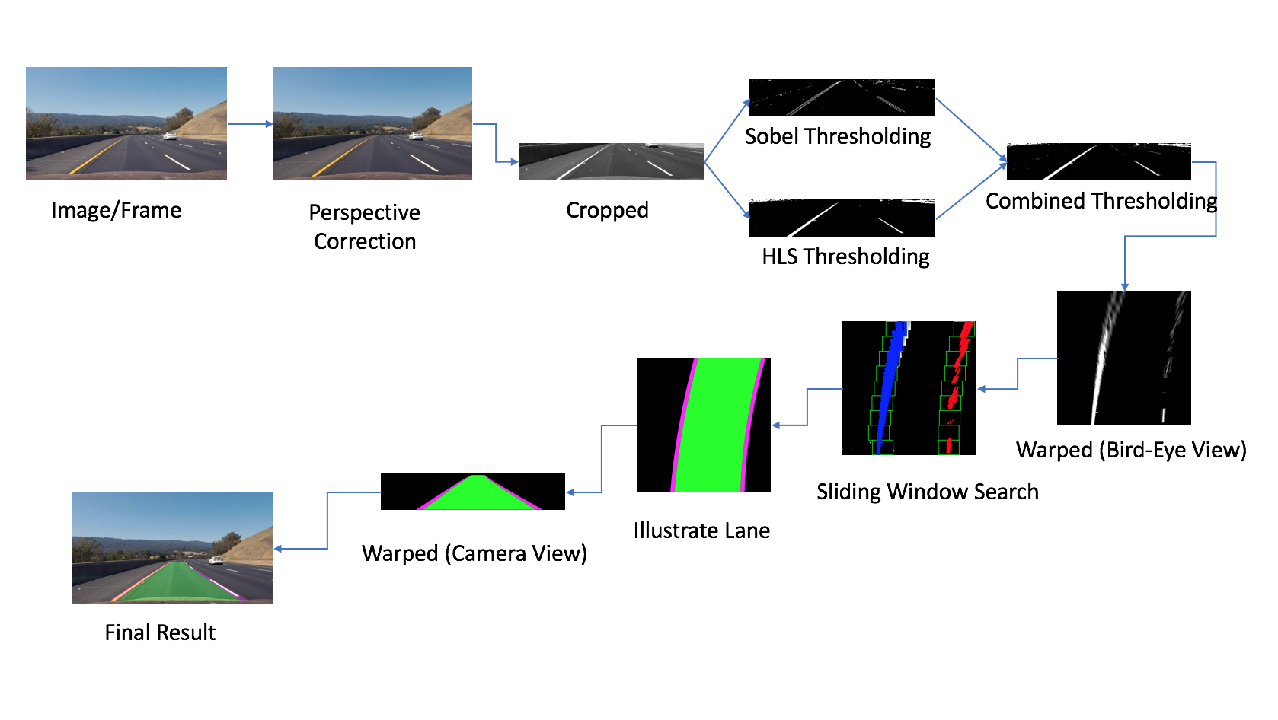
4. Hướng tiếp cận thực hiện
Tiếp cận dựa trên các kỹ thuật thị giác máy tính
Pipline tiếp cận 1

Slide 8
4. Hướng tiếp cận thực hiện – thị giác máy tính

Slide 9
4. Hướng tiếp cận thực hiện – input image
Image frame input
Ảnh màu (RGB) được thu thập từ camera hành trình của phương tiện (video stream/file)

Slide 10
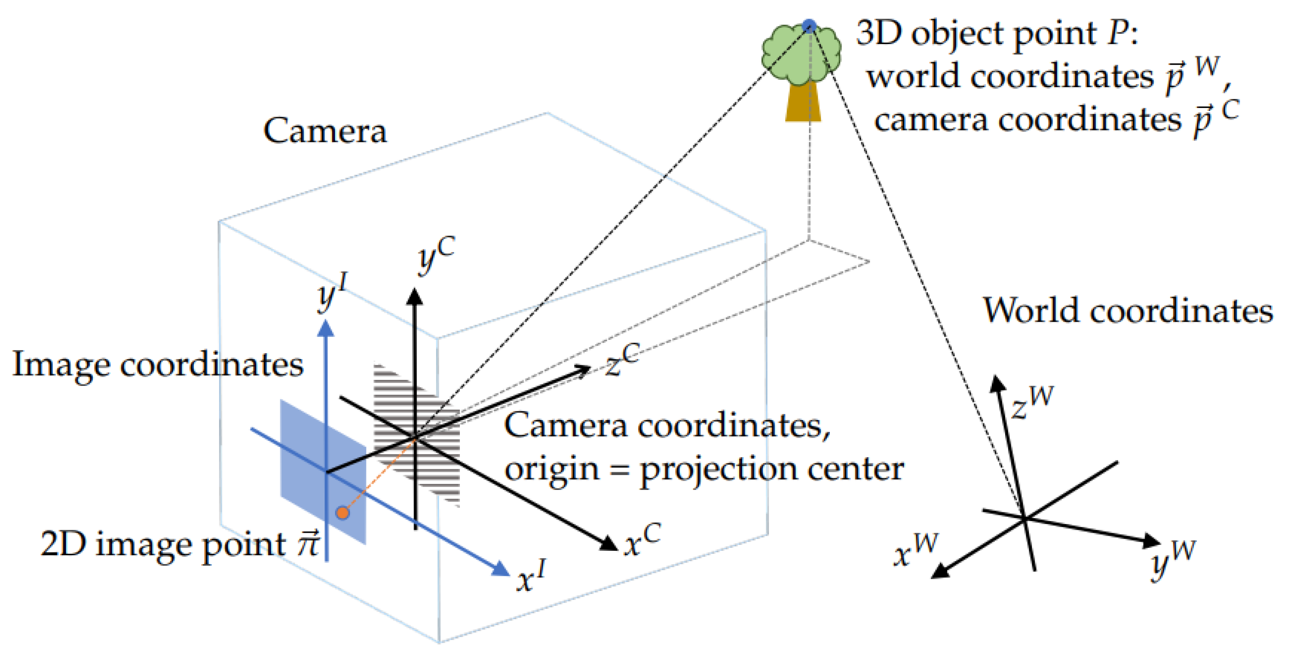
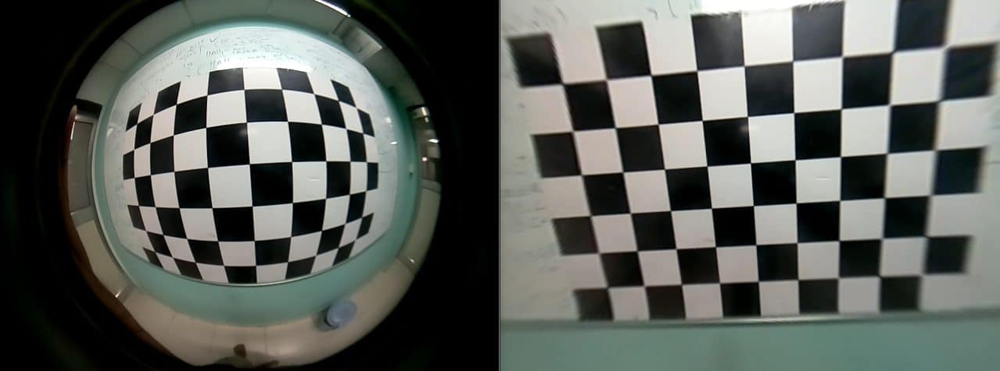
4. Hướng tiếp cận thực hiện – undistorted image
Khi ánh sáng đi qua kính máy ảnh hoặc ống kính máy ảnh gây ra biến dạng quang học.
Notes:
Máy ảnh là một thiết bị chuyển đổi thế giới 3D thành hình ảnh 2D. Khi ánh sáng đi qua kính máy ảnh hoặc ống kính máy ảnh, dưới sự thao tác phức tạp của các ống kính máy ảnh khi đến ảnh đích sẽ tạo ra một tác động phụ gọi là là biến dạng quang học tạo nên một độ méo ảnh nhất định

Slide 11
4. Hướng tiếp cận thực hiện – undistorted image
Khi ánh sáng đi qua kính máy ảnh hoặc ống kính máy ảnh gây ra biến dạng quang học.
Notes:
trong hệ thống lái tự động, ta cần đảm bảo rằng camera được lắp trên phương tiện đó cung cấp những hình ảnh video chính xác và không bị biến dạng nên trước khi thực hiện các bài toán có dữ liệu được thu thập từ camera thì ta cần thực hiện hiệu chỉnh hình ảnh

Slide 12
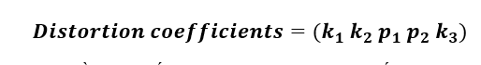
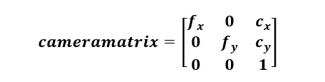
4. Hướng tiếp cận thực hiện – undistorted image
Camera Calibration (hiệu chỉnh máy ảnh) là quá trình để xác định các thông số nội tại và ngoại tại của một hệ thống máy ảnh.
Các thông số của máy ảnh:
Hệ số biến dạng của máy ảnh
Ma trận máy ảnh
Notes:
Camera Calibration (hiệu chỉnh máy ảnh) là quá trình để xác định các thông số nội tại và ngoại tại của một hệ thống máy ảnh. Quá trình này có mục đích tạo ra một mô hình toán học để chuyển đổi từ điểm ảnh trên mặt phẳng ảnh sang không gian thực tế.
$k1,k2,k3$là hệ số biến dạng xuyên tâm $p_{1},p_{2}$là hệ số biến dạng tiếp tuyến
Ma trận máy ảnh là duy nhất cho một máy ảnh cụ thể, do đó, sau khi được tính toán, nó có thể được sử dụng lại trên các hình ảnh khác được chụp bởi cùng một máy ảnh. Nó được thể hiện dưới dạng ma trận 3x3:

Slide 13
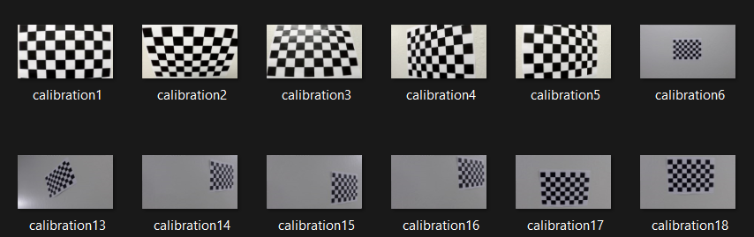
4. Hướng tiếp cận thực hiện – undistorted image
Sử dụng các bàn cờ vua để tìm các hệ số máy ảnh
Hình ảnh bàn cờ đã được chuẩn bị được chụp từ nhiều góc độ khác nhau
Notes:
Dữ liệu đầu vào quan trọng cần thiết để hiệu chỉnh máy ảnh là tập hợp các điểm trong thế giới thực 3D và tọa độ 2D tương ứng của các điểm này trong ảnh.
Để tìm các tham số này, chúng ta cần cung cấp một số hình ảnh mẫu của một mẫu được xác định rõ ràng (ví dụ: bàn cờ). Chúng ta tìm thấy một số điểm cụ thể mà chúng ta đã biết vị trí tương đối của chúng (ví dụ: góc của ô vuông trên bàn cờ). Chúng ta biết tọa độ của những điểm này trong không gian thực và chúng ta biết tọa độ trên hình ảnh,tự đó sẽ tìm được ra các hệ số của máy ảnh

Slide 14
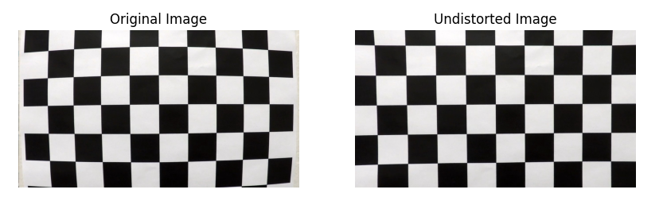
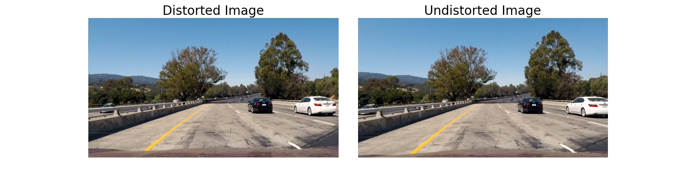
4. Hướng tiếp cận thực hiện – undistorted image
Hình ảnh sau khi hiệu chỉnh biến dạng và áp dụng vào ảnh làn đường

Slide 15
4. Hướng tiếp cận thực hiện – undistorted image
Hình ảnh sau khi hiệu chỉnh biến dạng và áp dụng vào ảnh làn đường

Slide 16
4. Hướng tiếp cận thực hiện

Slide 17
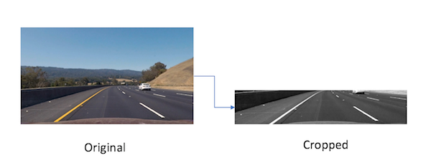
4. Hướng tiếp cận thực hiện - Crop
Cắt ảnh tập trung vào các khu vực có khả năng nhìn thấy các làn đường
Notes:
Cắt ảnh sử dụng để loại bỏ khu vực không mong muốn từ hình ảnh ban đầu . trong thời gianxác định các làn đường, chúng ta chỉ cần tập trung vàocác khu vực mà chúng ta có thể nhìn thấy các làn đường, điều này giúp quá trình xử lý ảnh thực hiện nhanh hơn với định dạng ảnh mới

Slide 18
4. Hướng tiếp cận thực hiện - Thresholding
Notes:
Thresholding dùng để chuyển đổi ảnh xám thành ảnh nhị phân. Sau đó dựa trên việc chọn một giá trị ngưỡng (threshold) và gán giá trị nhị phân (thường là trắng hoặc đen) cho mỗi điểm ảnh dựa trên giá trị của nó so với ngưỡng.

Slide 19
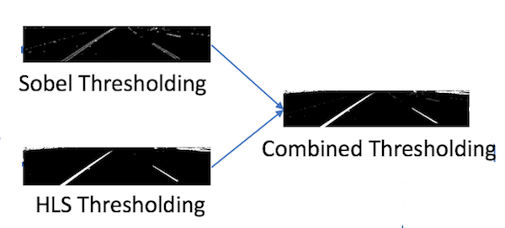
4. Hướng tiếp cận thực hiện - thresholding
Các phép biến đổi màu sắc và gradient được áp dụng để tách riêng các đặc trưng quan trọng của làn đường khỏi nền ảnh
Notes:
Tôi đã sử dụng hai phương pháp tạo ngưỡng: Ngưỡng Gradient & Ngưỡng HLS.
Sobel Thresholding là một phương pháp xử lý ảnh được sử dụng để tìm đường biên trong hình ảnh bằng cách sử dụng bộ lọc Sobel. Bộ lọc Sobel được sử dụng để tính đạo hàm bậc nhất của hình ảnh theo các hướng khác nhau, từ đó tạo ra một bản đồ gradient của hình ảnh. Sau đó, ngưỡng hóa được áp dụng lên bản đồ gradient để tạo ra một hình ảnh nhị phân với các đường biên nổi bật.
HSL là một không gian màu tốt hơn RGB trong các bài toán cần trực quan thế giới thực. Nó sẽ thân thiện với con người hơn và cách hoạt động của màu sắc sẽ giống thế thực hơn và đó cũng chính là mục tiêu của bài toán mà nhóm hướng tới
Tôi đã sử dụng Sobel Kernel để tạo ngưỡng độ dốc theo cả hai hướng X và Y. Vì các đường làn đường có khả năng thẳng đứng (tức là vì bị biến dạng thay đổi gần như thẳng đứng và có thể có nhiều giá trị X cho một giá trị Y.)
Ngoài ra, tôi đã sử dụng kênh màu HLS, để xử lý các trường hợp khi màu đường quá sáng hoặc quá nhạt.
Sau đó, tôi kết hợp cả Gradient và HLS (màu) trộn thành một cho hình ảnh nhị phân có ngưỡng cuối cùng.

Slide 20
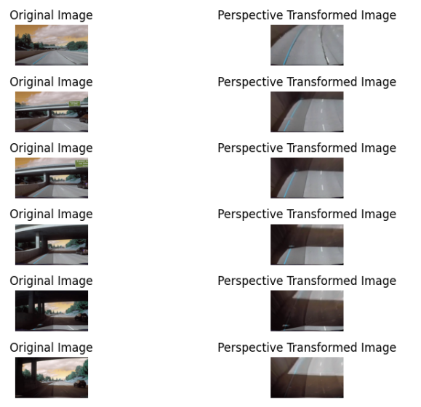
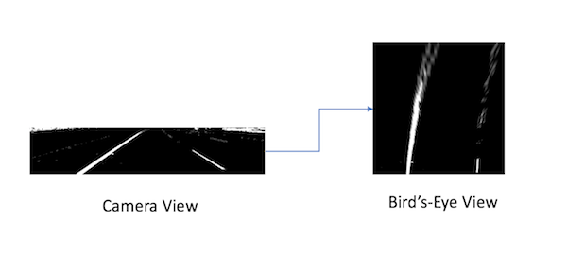
4. Hướng tiếp cận thực hiện – Birds Eye View
Perspective Transform được sử dụng để chuyển đổi góc nhìn của hình ảnh từ góc nhìn camera sang góc nhìn từ trên cao (bird's-eye view) của đường đi.
Notes:
Trong bài toán lane line detection, Perspective Transform được sử dụng để chuyển đổi góc nhìn của hình ảnh từ góc nhìn camera sang góc nhìn từ trên cao (bird's-eye view) của đường đi.
Vì camera được đặt ở một vị trí cố định trên xe, hình ảnh thu được từ camera thường có góc nhìn nghiêng và biến dạng. Điều này làm khó khăn trong việc phân tích và nhận dạng các đường line trên mặt đường. Bằng cách sử dụng Perspective Transform, chúng ta có thể chuyển đổi hình ảnh từ góc nhìn camera sang góc nhìn từ trên cao, tạo ra một hình ảnh mới mà các đường line sẽ trở nên song song và không bị biến dạng.
Như chúng ta có thể thấy, rất khó để nhìn thấy trong chế độ xem camera rằng làn đường đang uốn cong về bên phải. Tuy nhiên, ở chế độ xem Birds-Eye, chúng ta có thể dễ dàng phát hiện ra rằng các làn đường song song đang uốn cong về phía trước vài mét.

Slide 21
4. Hướng tiếp cận thực hiện – Birds Eye View
Perspective Transform được sử dụng để chuyển đổi góc nhìn của hình ảnh từ góc nhìn camera sang góc nhìn từ trên cao (bird's-eye view) của đường đi.
Notes:
Trong bài toán lane line detection, Perspective Transform được sử dụng để chuyển đổi góc nhìn của hình ảnh từ góc nhìn camera sang góc nhìn từ trên cao (bird's-eye view) của đường đi.
Vì camera được đặt ở một vị trí cố định trên xe, hình ảnh thu được từ camera thường có góc nhìn nghiêng và biến dạng. Điều này làm khó khăn trong việc phân tích và nhận dạng các đường line trên mặt đường. Bằng cách sử dụng Perspective Transform, chúng ta có thể chuyển đổi hình ảnh từ góc nhìn camera sang góc nhìn từ trên cao, tạo ra một hình ảnh mới mà các đường line sẽ trở nên song song và không bị biến dạng.
Như chúng ta có thể thấy, rất khó để nhìn thấy trong chế độ xem camera rằng làn đường đang uốn cong về bên phải. Tuy nhiên, ở chế độ xem Birds-Eye, chúng ta có thể dễ dàng phát hiện ra rằng các làn đường song song đang uốn cong về phía trước vài mét.

Slide 22
4. Hướng tiếp cận thực hiện - Thresholding

Slide 23
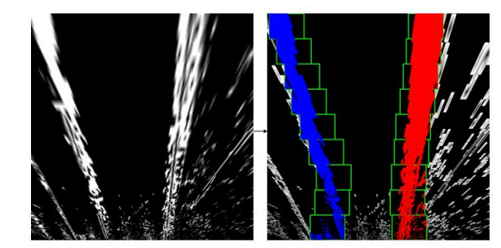
4. Hướng tiếp cận thực hiện – Sliding Window
Sử dụng một cửa sổ trượt, được đặt xung quanh các tâm đường, để tìm và đi theo các đường phân làn từ dưới lên trên cùng của hình ảnh/khung.
Notes:
Sau khi các khu vực chứa pixel làn đường đã được xác định ta sẽ Sử dụng một cửa sổ trượt, được đặt xung quanh các tâm đường, để tìm và đi theo các đường phân làn từ dưới lên trên cùng của hình ảnh/khung.

Slide 24
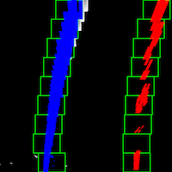
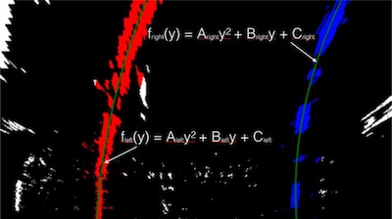
4. Hướng tiếp cận thực hiện – Sliding Window
Khi các pixel làn đường đã được định vị, ta có thể tìm kiếm các vị trí pixel x và y để khớp với đường cong đa thức bậc 2
Notes:
Giờ đây, với các pixel đường làn được định vị, chúng ta có thể sử dụng các vị trí pixel x và y của chúng để khớp với đường cong đa thức bậc hai:
Ở đây ta chỉ điều chình cho hàm f(y) vì các vạch làn đường bị biến dạng thay đổi gần như thẳng đứng và có thể có nhiều giá trị X cho một giá trị Y.

Slide 25
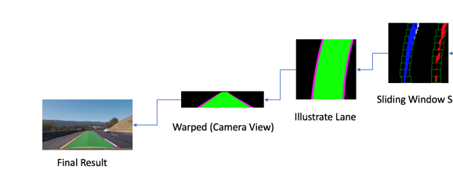
4. Hướng tiếp cận thực hiện – Final Result
Từ các đường pixel làn đường ta có thể tính thêm các thông số khác: hệ số đường cong, khoảng cách đến trung tâm, cảnh báo,.. Từ đó, hiển thị dữ liệu lên màn hình.

Slide 26
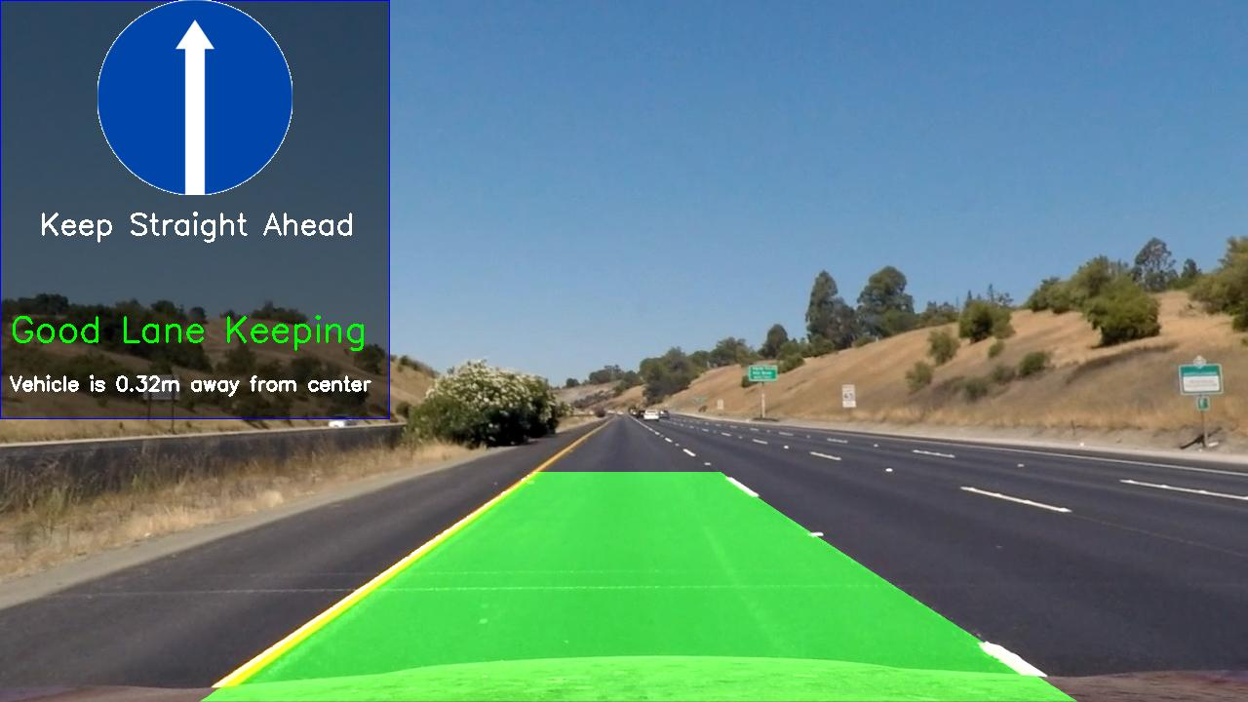
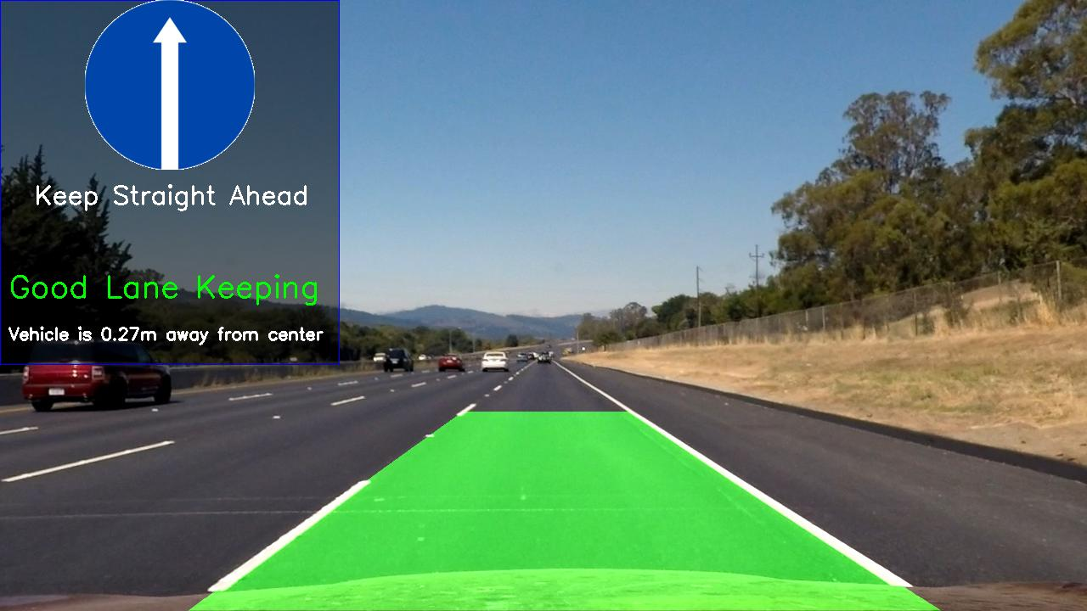
4. Hướng tiếp cận thực hiện – Kết quả
Kết quả thử nghiệm với làn đường có làn trái vàng

Slide 27
4. Hướng tiếp cận thực hiện – Kết quả
Kết quả thử nghiệm với làn đường có 2 làn trắng

Slide 28
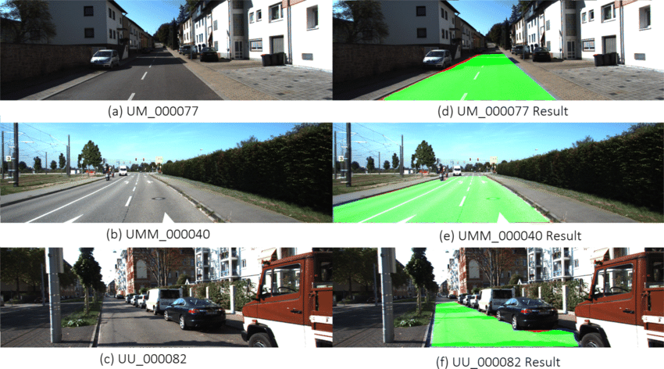
4. Kết quả và đánh giá – Dataset thử nghiệm
KITTI-Road/Lane Detection Evaluation 2013
- Chứa 289 training ảnh 290 ảnh test cung cấp các nhãn đường đi đã được gán chính xác cho từng hình ảnh trong tập dữ liệu.
Notes:
Bộ dataset này chứa các hình ảnh màu và hình ảnh grayscale được thu thập từ một chiếc xe chạy trong môi trường đô thị.
Bộ dataset KITTI-Road/Lane Detection Evaluation 2013 cung cấp các nhãn đường đi đã được gán chính xác cho từng hình ảnh trong tập dữ liệu.
289 training and 290 test images

Slide 29
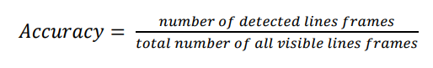
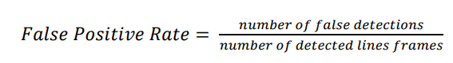
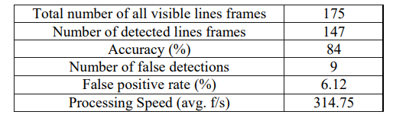
4. Kết quả và đánh giá
Kết quả đánh giá trên Road KITTI Dataset (Intel Core I5 CPU, 4 cores)
Notes:
Bộ dataset này chứa các hình ảnh màu và hình ảnh grayscale được thu thập từ một chiếc xe chạy trong môi trường đô thị.
Bộ dataset KITTI-Road/Lane Detection Evaluation 2013 cung cấp các nhãn đường đi đã được gán chính xác cho từng hình ảnh trong tập dữ liệu.
289 training and 290 test images
Tham số "Processing Speed (avg. f/s) 3" đề cập đến tốc độ xử lý trung bình của hệ thống, được đo bằng số khung hình (frame) xử lý được trong một giây (frames per second - f/s).

Slide 30
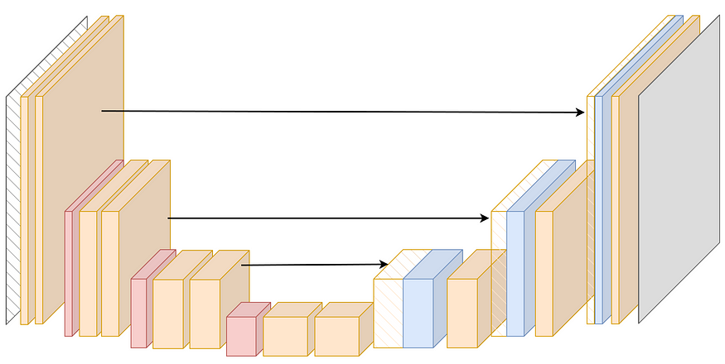
4. Hướng tiếp cận thực hiện – Deep Learning
2. Dùng phương pháp học sâu
Chức năng của mạng học sâu trong bài toán phát hiện làn đường là học cách phân loại các pixel trong hình ảnh thành các pixel thuộc về đường, giúp xe tự lái nhận biết và điều khiển hướng đi trên đường.
=> xử lý ảnh để xác định vị trí và giới hạn đối tượng trong ảnh.
Notes:
Mạng thần kinh chuyển đổi được sử dụng để phân loại hình ảnh, điều này thường có nghĩa là giảm hình ảnh thành một số duy nhất ("nhãn" hoặc "danh mục"). Phân đoạn hình ảnh là một nhiệm vụ hoàn toàn khác. Ở đây, thay vì dự đoán 1 danh mục cho mỗi hình ảnh, chúng tôi muốn phân định một đối tượng quan tâm khỏi toàn bộ hình ảnh. Nhiều cách tiếp cận có thể được sử dụng cho các nhiệm vụ như vậy. Cách tiếp cận đầu tiên có thể chia hình ảnh đầu vào thành một loạt các khối và cố gắng phân loại từng khối có chứa đối tượng của chúng ta hay không. Điều này đòi hỏi phải kiểm tra các kích thước khối khác nhau (vì chúng tôi không biết trước đối tượng của mình lớn như thế nào), điều này cũng yêu cầu chạy một mạng nơ-ron tích chập nhất định nhiều lần cho mỗi hình ảnh và chúng tôi chỉ kết thúc với một vùng thô nơi đối tượng của chúng tôi ở đó. Cách tiếp cận thứ hai có thể cố gắng phân loại từng pixel của hình ảnh của chúng tôi là "ở trong đối tượng của chúng tôi" hoặc "ở ngoài đối tượng của chúng tôi". Điều này cho phép phân đoạn đối tượng quan tâm của chúng tôi được xác định rõ hơn nhưng cũng yêu cầu chạy một mô hình nhất định nhiều lần trên các phần phụ của mỗi hình ảnh.
Kiến trúc “U-Net” bao gồm 2 phần: phần đầu tiên là Mạng thần kinh chuyển đổi “cổ điển” quét hình ảnh, trích xuất các mẫu từ hình ảnh đó và kết hợp chúng thành các tính năng có độ phân giải cao. Sau đó, mạng được yêu cầu nâng cấp các lớp ẩn của nó để tạo lại một hình ảnh nhị phân đầy đủ. Nhiệm vụ ở đây bao gồm lấy một hình ảnh đầy đủ làm đầu vào và tạo ra một hình ảnh đầy đủ làm đầu ra. Hình ảnh đầu ra chỉ chứa 0 và 1 phân định nền khỏi đối tượng mà chúng tôi muốn phân biệt. Ngoài ra, kiến ​​trúc này chứa các liên kết giữa “tăng độ phân giải của tính năng/giảm độ phân giải hình ảnh” và thứ hai là “giảm độ phân giải của tính năng/tăng độ phân giải hình ảnh”. Các liên kết này bao gồm việc lưu ảnh chụp nhanh của các trọng số trong giai đoạn đầu tiên của mạng và sao chép chúng sang giai đoạn thứ hai của mạng. Điều này làm cho mạng kết hợp các tính năng từ các vùng không gian khác nhau của hình ảnh và cho phép nó bản địa hóa các vùng quan tâm chính xác hơn. Một thủ thuật khác mà các tác giả đề xuất là sử dụng rộng rãi tính năng tăng dữ liệu để tăng hầu như số lượng hình ảnh đầu vào mà không cần dữ liệu được dán nhãn bổ sung. Việc tăng cường dữ liệu này chủ yếu được thực hiện thông qua “biến dạng đàn hồi”, là những biến dạng làm thay đổi hình dạng của các đối tượng trên hình ảnh và hoạt động như thể các ô được biểu diễn ở một vị trí khác. “U-Net” không cần chạy nhiều lần để thực hiện phân đoạn hình ảnh và có thể học với rất ít hình ảnh được gắn nhãn, rất phù hợp để phân đoạn hình ảnh trong sinh học hoặc y học. Các tác giả đã thử nghiệm kiến ​​trúc của họ trên một số thử thách phân đoạn hình ảnh và có ít lỗi hơn so với các mạng thần kinh tích chập cổ điển tiên tiến nhất trong khi chạy nhanh hơn và cần ít dữ liệu được dán nhãn hơn.

Slide 31
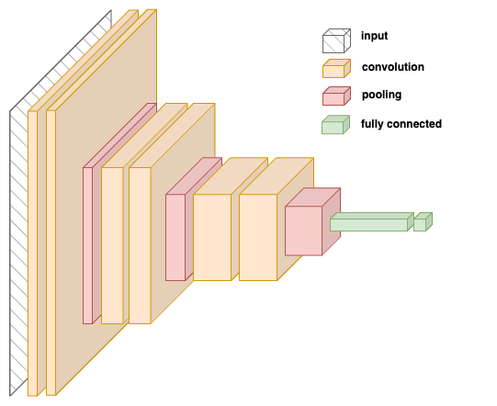
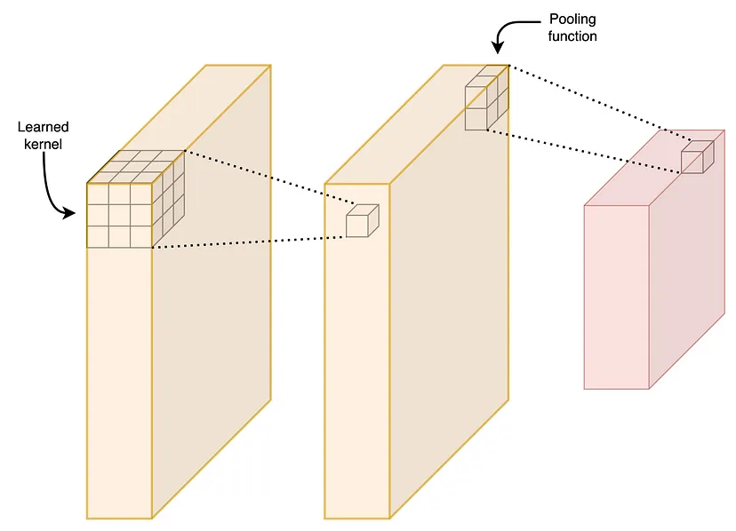
4. Hướng tiếp cận thực hiện – Deep Learning
Encoder: trích xuất đặc trưng từ hình ảnh đầu vào.
Notes:
Đối với phân đoạn ngữ nghĩa, chúng tôi quan tâm đến những đối tượng nào trong hình ảnh và chúng ở đâu trong hình ảnh. Điều này được so sánh với phát hiện đối tượng hoặc phân loại hình ảnh. Ở đây chúng tôi nhằm mục đích dự đoán một lớp cho mỗi hình ảnh. Đó là chúng tôi chỉ quan tâm nếu một đối tượng trong một hình ảnh. Để đưa ra những dự đoán này, chúng ta có thể sử dụng bộ mã hóa. Bạn sẽ tìm thấy phiên bản của bộ mã hóa trong tất cả các kiến ​​trúc CNN. Công việc của nó là tạo ra một biểu diễn nhỏ gọn của hình ảnh đầu vào. Đây là biểu diễn có chiều thấp hơn chỉ chứa thông tin quan trọng nhất trong hình ảnh. Nói cách khác, bộ mã hóa được sử dụng để trích xuất các tính năng.
Điều này được thực hiện bằng cách sử dụng các lớp tích chập và các lớp tổng hợp. Lớp tích chập là một ánh xạ hoặc hạt nhân đi qua từng pixel trong một hình ảnh. Ánh xạ này được học thông qua quá trình đào tạo mô hình. Sau đó, bằng cách sử dụng một chức năng được xác định trước, các lớp tổng hợp sẽ giảm kích thước của đầu ra.
Bằng cách kết hợp nhiều lớp tích chập và tổng hợp, chúng tôi có thể trích xuất thông tin chi tiết hơn. Chúng tôi đi từ các chi tiết cấp thấp như cạnh và màu sắc đến các tính năng cấp cao như tai, răng và mắt. Mạng sẽ tìm hiểu những tính năng nào là quan trọng để phân loại và trích xuất những tính năng này để tạo ra một biểu diễn nhỏ gọn của một hình ảnh. Một vấn đề là biểu diễn nhỏ gọn này không bao gồm vị trí của các tính năng trong một hình ảnh. Điều này là tốt cho phân loại hình ảnh. Để phân loại một con chó, chúng ta chỉ cần biết trong ảnh có đuôi, tai hay lông hay không. Không quan trọng những đặc điểm này đến từ đâu trong hình ảnh. Trong khi đó, đối với vị trí phân đoạn là quan trọng.

Slide 32
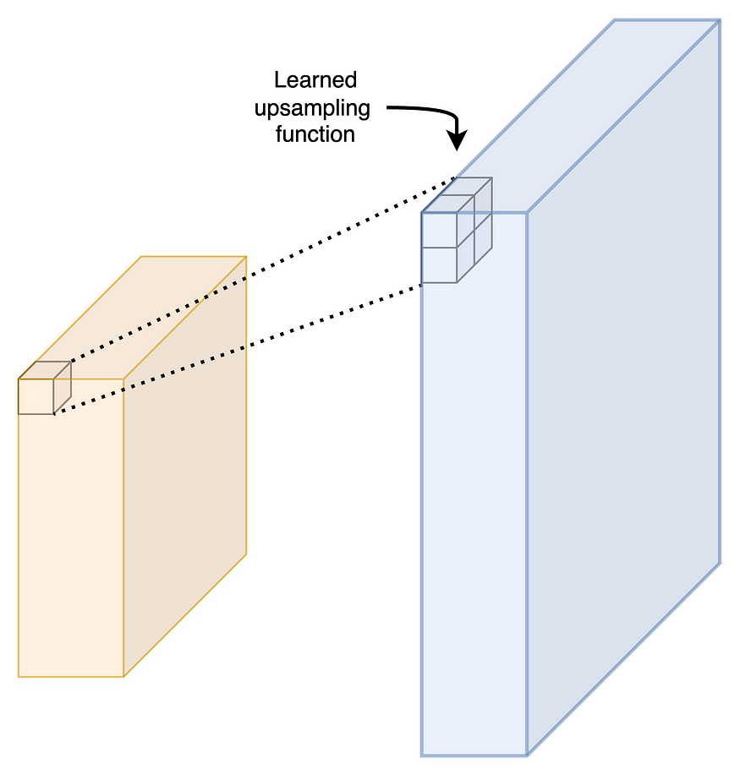
4. Hướng tiếp cận thực hiện – Deep Learning
Decoder: tái tạo lại hình ảnh ban đầu từ các đặc trưng đã học.
Notes:
Một vấn đề khác với bộ mã hóa là đầu ra của nó có kích thước thấp. Nếu được sử dụng để phân loại, lớp cuối cùng sẽ có một vài nút - một nút cho mỗi lớp. Để phân đoạn, đầu ra của chúng tôi sẽ là một hình ảnh có cùng chiều cao và chiều rộng với đầu vào.
Chúng ta cần một bộ giải mã. Như đã thấy trong Hình 5, đây là phần bắt đầu sau khối conv4. Bộ giải mã sẽ tái tạo lại một hình ảnh từ biểu diễn nhỏ gọn. Giống như bộ mã hóa, nó có các khối tích chập. Bây giờ chúng ta mong đợi chúng ta có các lớp giải chập giúp tăng kích thước của hình ảnh.

Slide 33
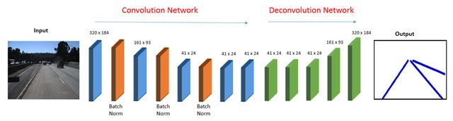
4. Hướng tiếp cận thực hiện – Deep Learning
Sử dụng trong phát hiện làn đường
Notes:
Trong phát hiện làn đường, U-Net được huấn luyện trên một tập dữ liệu ảnh đường phố, trong đó mỗi bức ảnh được gán nhãn làn đường và không phải làn đường. Sau khi được huấn luyện, mô hình U-Net có thể được sử dụng để phân đoạn các bức ảnh mới và phát hiện vị trí và hình dạng của làn đường trên những bức ảnh này. Kết nối bỏ qua là một phần thiết yếu của kiến ​​trúc U-Net, đây là mô hình mạng thần kinh phổ biến được sử dụng cho các tác vụ phân đoạn hình ảnh. Bỏ qua các kết nối giúp bảo toàn thông tin không gian của hình ảnh đầu vào, điều này rất quan trọng để phân đoạn chính xác. Trong kiến ​​trúc U-Net, các kết nối bỏ qua được thực hiện bằng cách ghép nối. Phần mã hóa của U-Net bao gồm một loạt các lớp tích chập và tổng hợp để lấy mẫu xuống hình ảnh đầu vào. Phần giải mã của U-Net bao gồm một loạt các lớp tích chập và lấy mẫu để tái tạo lại kích thước hình ảnh ban đầu. Kết nối bỏ qua được thêm vào giữa các lớp bộ mã hóa và bộ giải mã tương ứng để giúp bảo toàn thông tin không gian. Cụ thể, bản đồ đặc trưng đầu ra của các lớp bộ mã hóa được nối với bản đồ đặc trưng của các lớp bộ giải mã tương ứng. Hoạt động nối này giúp kết hợp thông tin ngữ nghĩa cấp cao được học bởi các lớp mã hóa với thông tin không gian cấp thấp được lưu giữ bởi các lớp giải mã. Sau đó, các bản đồ đặc trưng được nối được xử lý bởi các lớp giải mã để tạo ra mặt nạ phân đoạn cuối cùng. Các kết nối bỏ qua trong kiến ​​trúc U-Net đã được chứng minh là cải thiện độ chính xác của phân đoạn, đặc biệt đối với các đối tượng nhỏ hoặc mỏng có thể dễ dàng bị mất trong quá trình lấy mẫu xuống. Nhìn chung, các kết nối bỏ qua là một thành phần quan trọng của kiến ​​trúc U-Net và rất cần thiết để đạt được kết quả tiên tiến nhất trong các tác vụ phân đoạn hình ảnh.

Slide 34
4. Hướng tiếp cận thực hiện – Deep Learning
Ưu điểm:
U-Net có khả năng học được các đặc trưng phức tạp của hình ảnh và tạo ra các phân đoạn chính xác cho các đối tượng phức tạp, bao gồm phát hiện làn đường.
Kiến trúc của U-Net bao gồm các kết nối bỏ qua, cho phép thông tin phân đoạn chi tiết được truyền từ các lớp mã hóa đến các lớp giải mã, giúp tăng độ chính xác của phân đoạn.
U-Net có thể được huấn luyện với số lượng dữ liệu huấn luyện nhỏ hơn so với các kiến trúc CNN khác.
Nhược điểm:
U-Net có thể không hiệu quả cho các ứng dụng phân đoạn với độ phân giải cao hoặc ứng dụng thời gian thực, do số lượng tham số lớn của kiến trúc và phức tạp của quá trình huấn luyện.
U-Net có thể bị overfitting khi huấn luyện trên tập dữ liệu nhỏ hoặc không đủ đa dạng.
U-Net có thể không hiệu quả cho các bài toán phân đoạn hình ảnh với các đối tượng quá lớn hoặc quá nhỏ, khi độ phân giải không phù hợp.

Slide 35
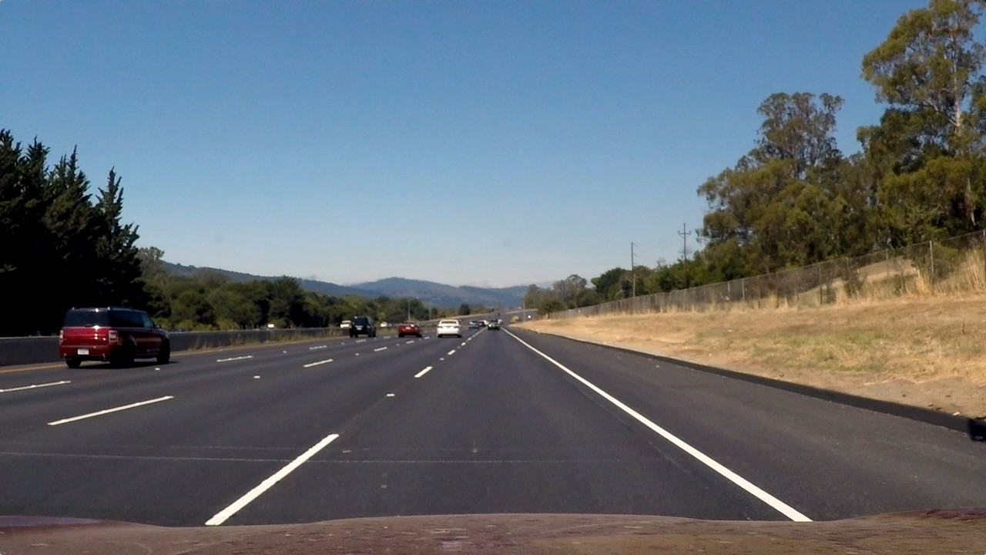
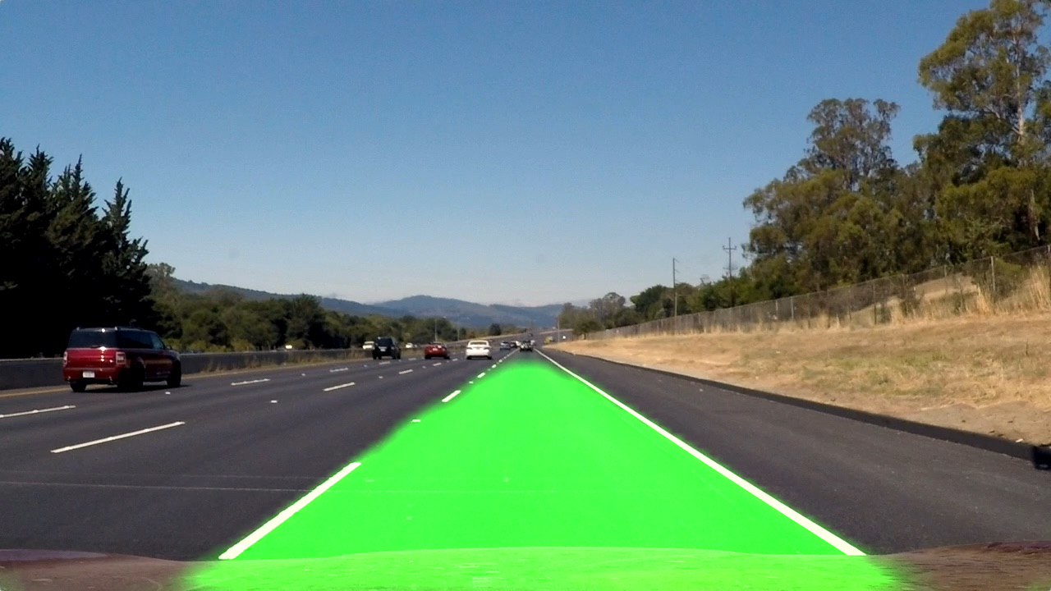
4. Hướng tiếp cận thực hiện - Deep Learning
Kết quả thử nghiệm
Input Output

Slide 36
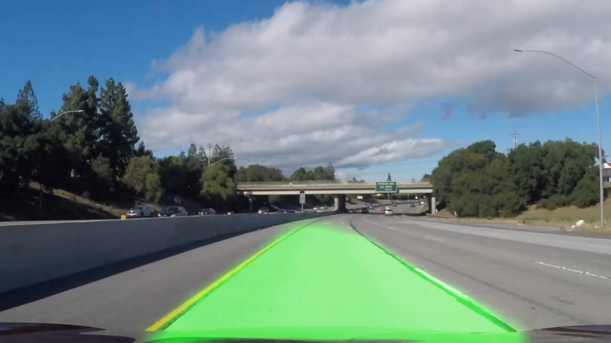
4. Hướng tiếp cận thực hiện – Kết quả Deep Learning
Kết quả dưới dạng video

Slide 37
6. Kết luận
Hiệu suất – Performance
Xử lý ảnh thông thường nhanh hơn, nhưng kém hiệu suất và nhạy cảm với các điều kiện ngoại cảnh: môi trường, camera, giao thông phức tạp. Yêu cầu điều chỉnh tham số tay với mỗi dạng input khác nhau.
Deep Learning có khả năng phát hiện làn đường tốt hơn. Dữ liệu huấn luyện đa dạng nhưng yêu cầu tính toán phần cứng cao.
Notes:
các thời điểm khác nhau trong ngày, thời tiết, giao thông,

Slide 38
6. Kết luận
Tương lai
Tiếp tục phát triển bài toán dựa trên kỹ thuật Deep Learning
Kết hợp thông tin từ nhiều nguồn khác nhau như camera, radar, lidar, và GPS. Sự kết hợp này giúp tăng tính chính xác và độ tin cậy của hệ thống phát hiện làn đường.
Kết hợp với bài toán Vehicle Recognition kiểm soát các phương tiện cùng tham gia giao thông.
Notes:
các thời điểm khác nhau trong ngày, thời tiết, giao thông,

